Slide 1
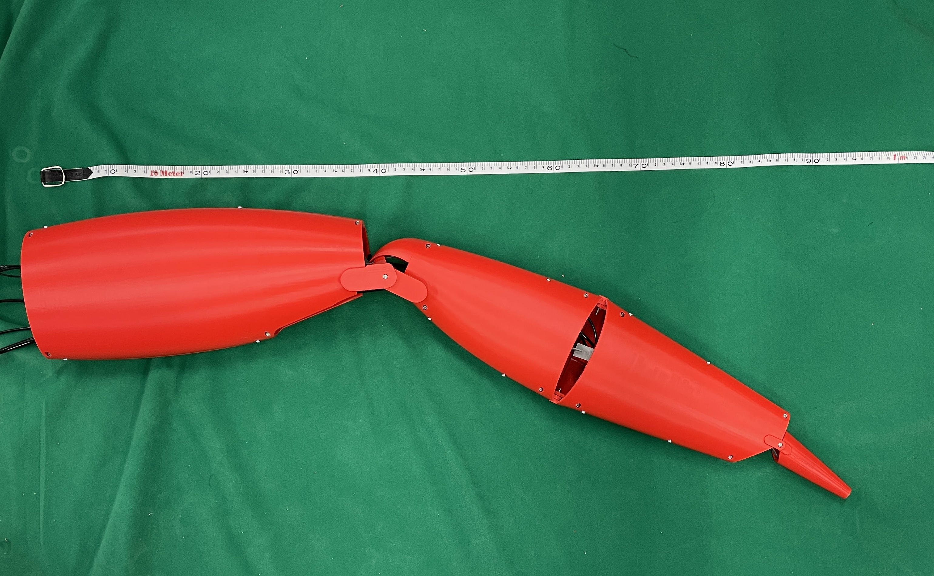
腕節
長節
前節
指節

Slide 2
ℓ₁
ℓ₂
ｄ
θ₁
θ₂
Se
Se₂
Se₁

Slide 3
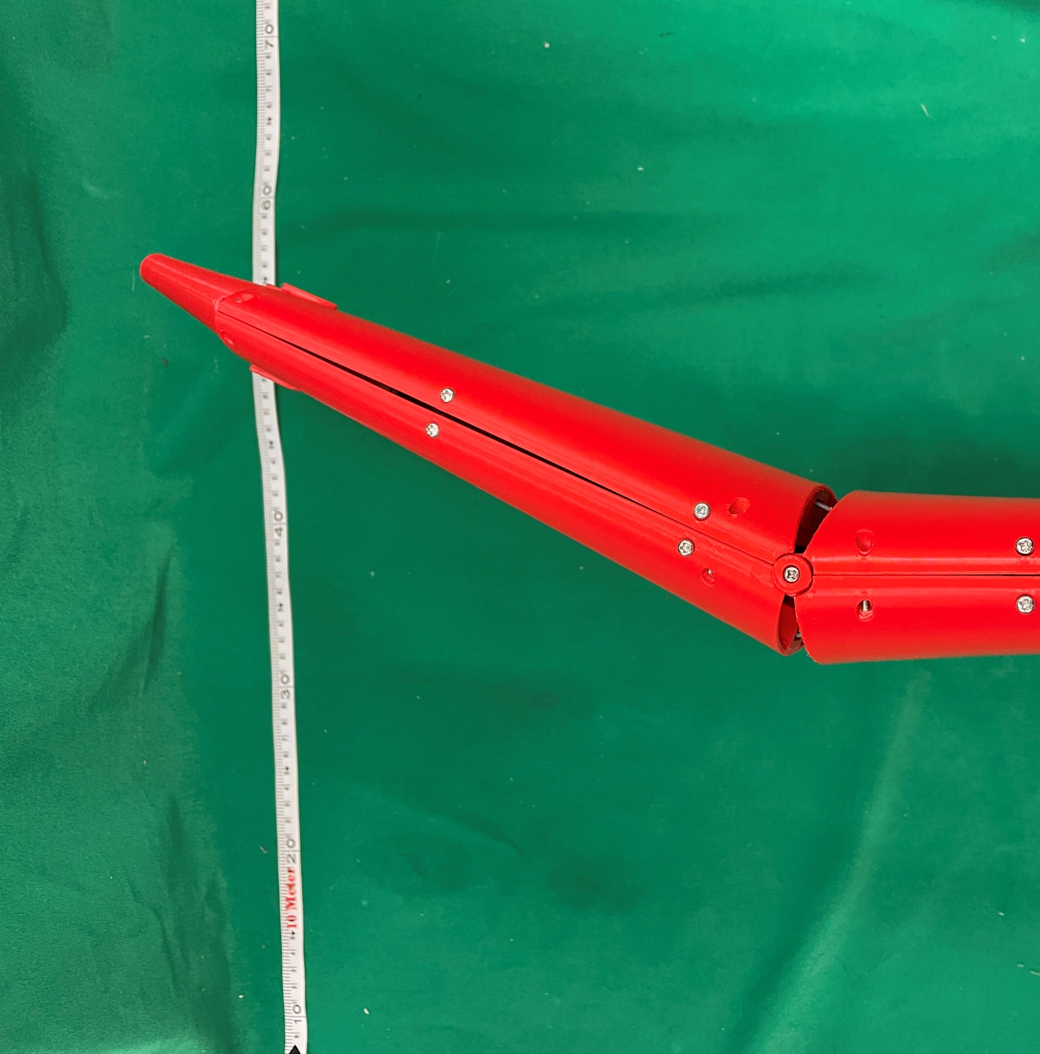
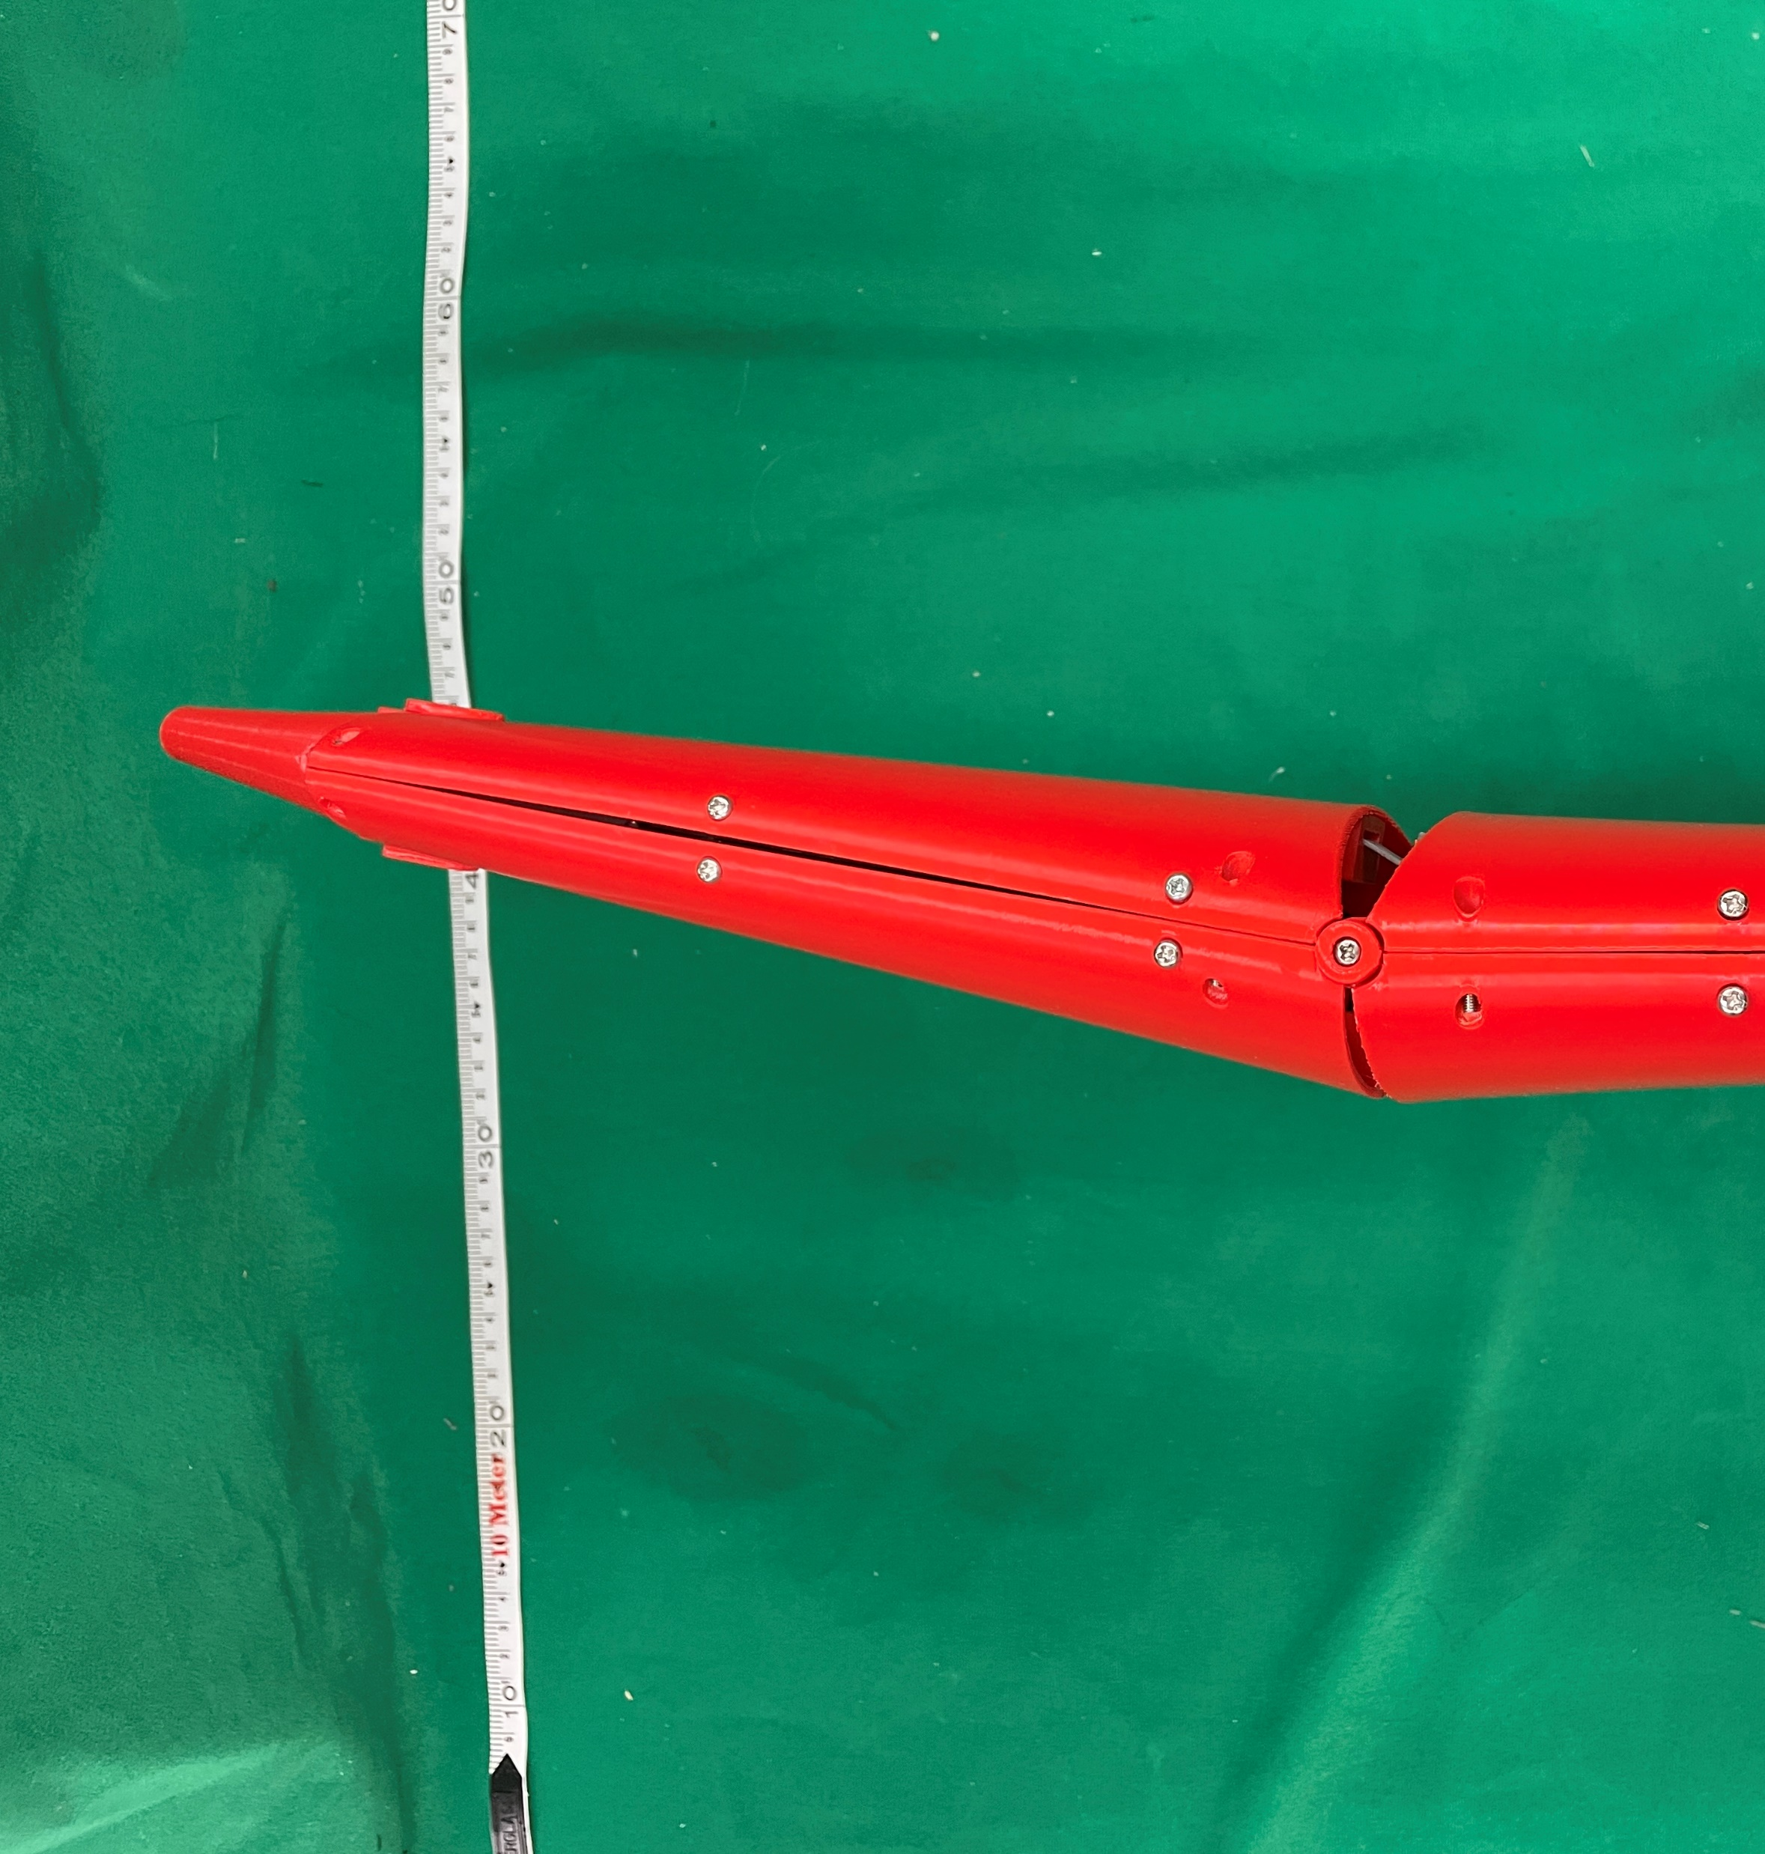
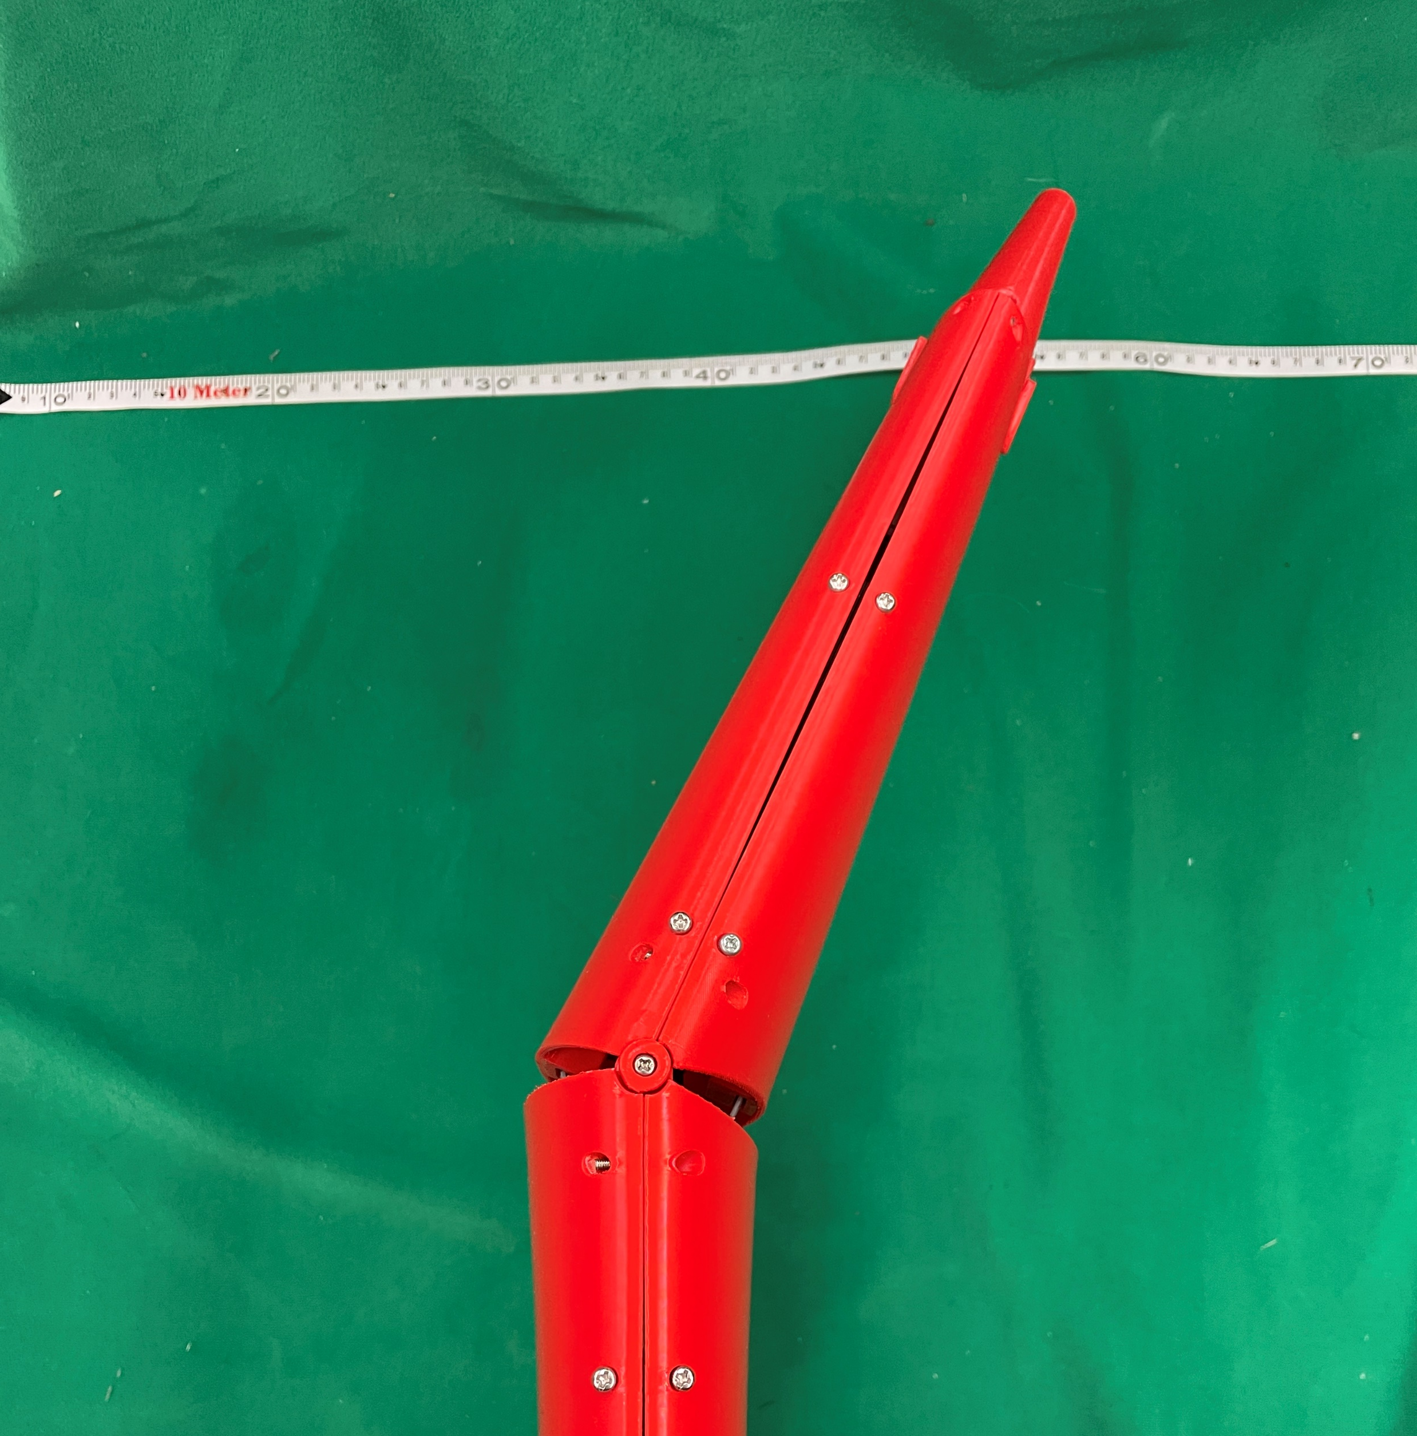
①
②
③
開筋0MPa
開筋0.6MPa
開筋0.6MPa
開筋0MPa
開筋0MPa
開筋0.6MPa

Slide 4
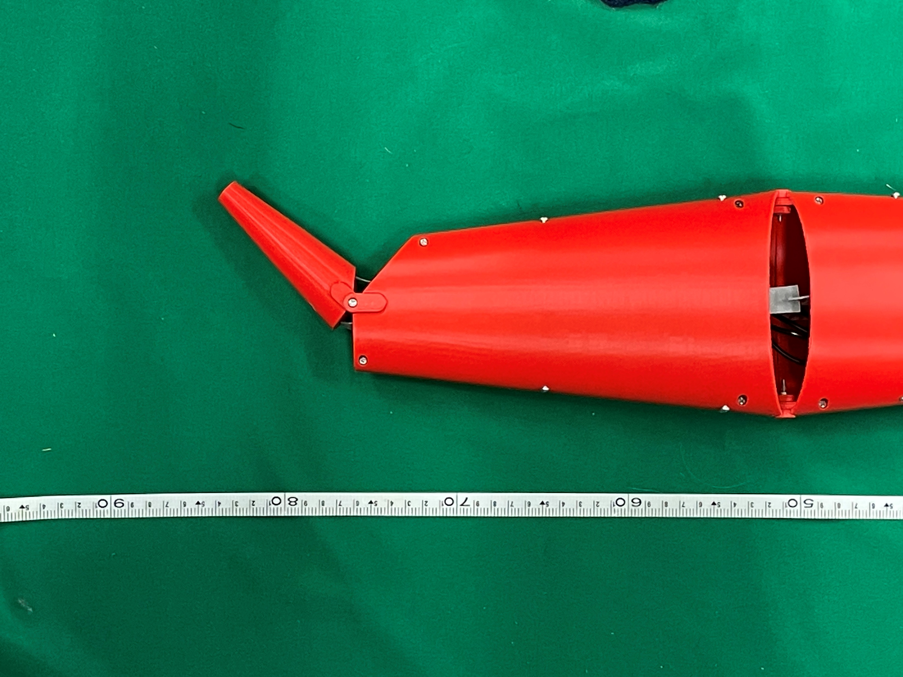
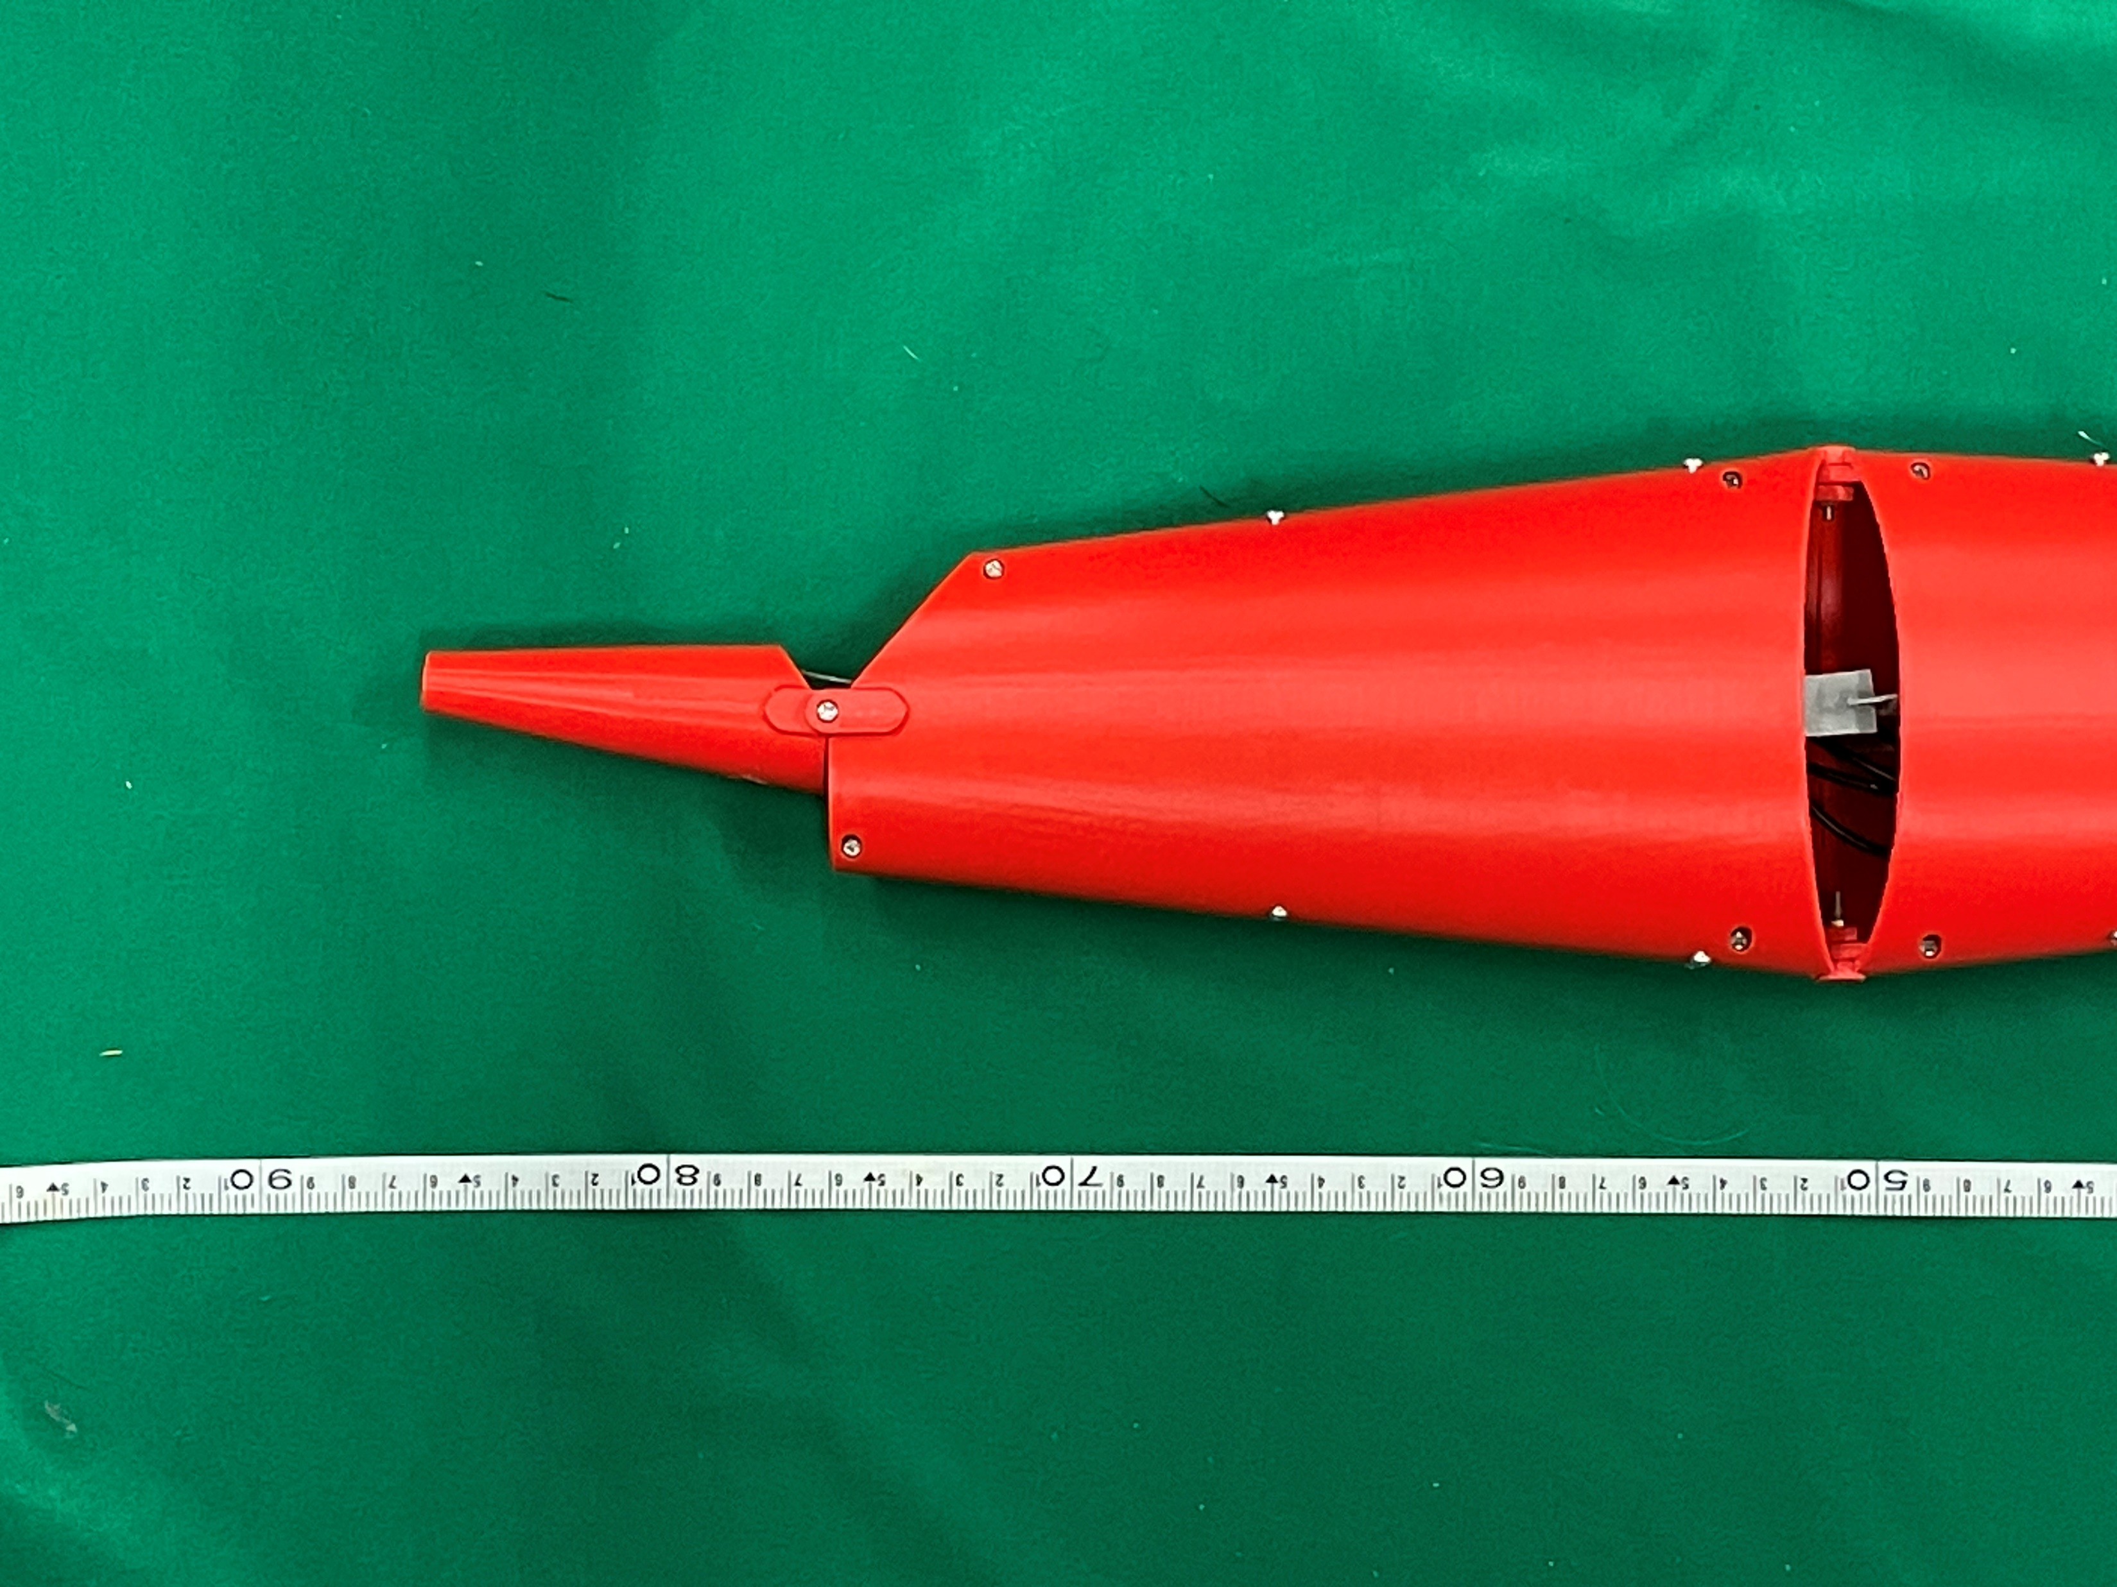
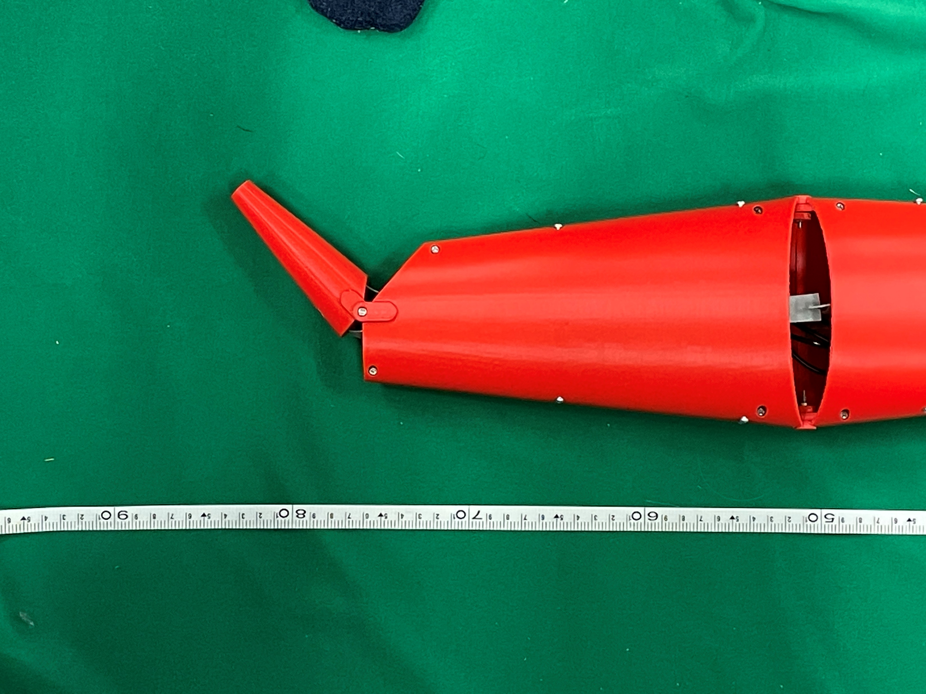
①
②
③
開筋0MPa
開筋0.6MPa
開筋0.6MPa
開筋0MPa
開筋0MPa
開筋0.6MPa

Slide 5
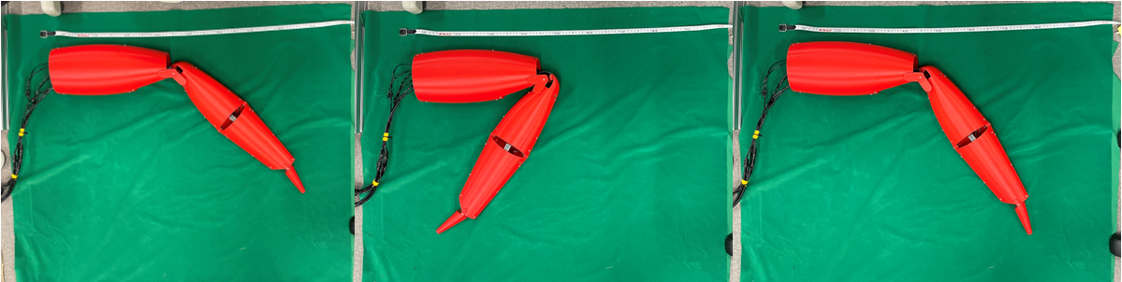
①
②
③
開筋0.6MPa
閉筋0MPa
開筋0MPa
閉筋0.6MPa
開筋0.6MPa
閉筋0MPa

